Slide 1
3D-Anwendungen bei Groupe E
AGU-Forum
17. November 2022
Daniel Appert
Geomatikingenieur & Projektmanager
daniel.appert@groupe-e.ch
Notes:
Utilisation de la 3D chez Groupe E

Slide 2
Stromversorgungsgebiet
3D-Digitalisierung von Hochspannungsfreileitungen
3D-Aufnahmen am offenen Graben mit KickTheMap
Augmented Reality mit vGIS
Notes:
Thèmes
Réseau de distribution électrique de Groupe E
Digitalisation 3D des lignes aériennes HT
Relevés 3D de fouilles avec KickTheMap
Réalité augmentée avec vGIS

Slide 3
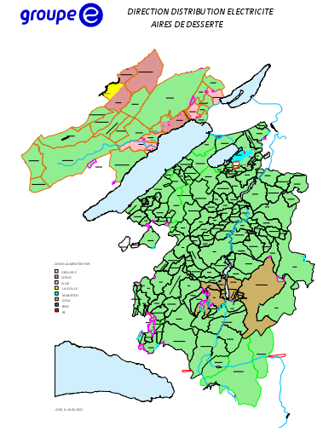
Stromversorgungsgebiet von Groupe E
Kanton Freiburg ausser folgende Gebiete:
Blau, dunkel (BKW)
Blau, hell (IB-Murten)
Braun (GESA)
Rot (Romande Energie)
Kanton Neuenburg ausser folgende Gebiete:
Gelb (La Goule)
Rosa, dunkel (VITEOS)
Rosa, hell (ELI10)
Kanton Waadt in folgenden Gebiete:
Broye vaudoise
Pays-d’Enhaut
Kanton Bern in folgender Gemeinde:
Münchenwiler
Notes:
Zone de desserte de Groupe E en vert: cantons de Fribourg, Neuchâtel, Vaud et un commune bernoise

Slide 4
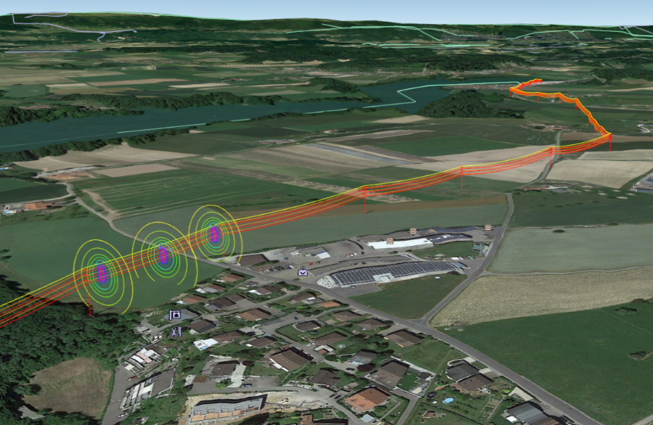
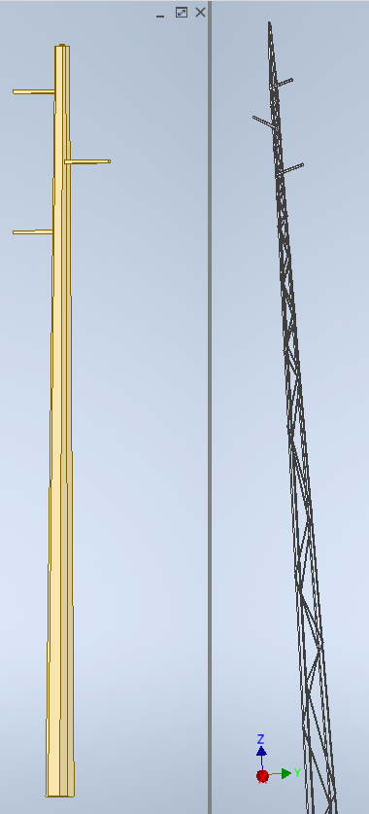
3D-Digitalisierung von Hochspannungsfreileitungen
Warum?
3D wird immer wichtiger
Distanzen Kabel-Objekt
Simulationen
Freileitungen:
Quelldaten: Lidar
Master-Software: PLS-CADD (Power Line Systems) & EFC-400 (Narda STS)
Exportsformate: DXF 3D, XML
Masten:
Quelldaten : alte Papierpläne
Master-Software: Solidworks (Dassault Systèmes & Inventor (Autodesk)
Darstellungen:
Heute: InfraWorks (Autodesk), Google Earth Pro, BIM
Morgen: 3D-GIS, BIM
Notes:
Digitalisation 3D des lignes aériennes HT:
Pourquoi:
La 3D devient de plus en plus importante
Mesures de distance câble-objet (e.g. maisons, terrain, végétation, etc.)
Simulations diverses
Lignes:
Données sources: lidar
Logiciels maître: PLS-CADD et EFC-400
Formats d’export: DXF 3D, XML
Mâts:
Données sources: PDF de vieux plans papier
Logiciels maître: Solidworks et Inventor
Représentations:
Aujourd’hui: InfraWorks, GoogleEarth, BIM
Demain: SIG 3D, BIM

Slide 5
3D-Aufnahmen am offenen Graben mit KickTheMap
Um die unterirdische Leitungen richtig dokumentieren zu können, müssen diese bei offener Strasse digitalisiert werden. Dies erfolgt per Fotogrammetrie und das Resultat ist eine Lidar-Datei.
Diese Dateien werden in eine Bibliothek gespeichert und im GIS per POI, Flächen und Links geografisch referenziert.
Notes:
Relevés 3D de fouilles avec KickTheMap
Pour pouvoir documenter correctement les conduites souterraines, celles-ci doivent être numérisées lorsque la route est ouverte. Cela se fait par photogrammétrie et le résultat est un fichier Lidar.
Ces fichiers sont enregistrés dans une bibliothèque et géoréférencés dans le SIG par des POI, des surfaces et des liens.
https://youtu.be/h0b0gixHEIM

Slide 6
3D-Aufnahmen am offenen Graben mit KickTheMap
2 Beispiele aus unser Bibliothek (Auvernier)
Notes:
Relevés 3D de fouilles avec KickTheMap
2 exemples issus de notre bibliothèque de projets

Slide 7
Augmented Reality mit vGIS
Darstellungen von
WFS- und DXF-Daten
Lidar-Daten
Notes:
Réalité augmentée avec vGIS
Représentation de:
- données WFS et DXF
- données lidar (en réalité, un mesh au format DAE empaqueté dans un KMZ)

Slide 8
Fragen?
Notes:
Des questions?

